Slide 1
Казахский Национальный Медицинский Университет имени С.Д.Асфендиярова Кафедра акушерства и гинекологии №2
Роль ПМСП в снижении перинатальной смертности
д.м.н. Исенова С.Ш., к.м.н. Датхаева З.А.

Slide 2
АКТУАЛЬНОСТЬ
Перинатальная медицина стала основой улучшения здоровья будущих поколений во всех странах мира.
За последние годы в большинстве стран мира существенно снижена перинатальная и младенческая смертность.
Начало XXI века ознаменовалось переходом от стремления снизить перинатальную смертность к главной цели – улучшить здоровья плода и новорожденного, реально снизить перинатальную заболеваемость.
В.Е.Радзинского, А.А.Оразмурадова / Ранние сроки беременности. – М., 2005. – С. 3-5

Slide 3
Целевые индикаторы Государственной программы развития здравоохранения Республики Казахстан «Саламатты Қазақстан» на 2011 – 2015 годы
снижение младенческой смертности
2013 г. до 14,1;
2015 г. – до 12,3
на 1000 родившихся живыми

Slide 4
Перинатальная смертность в Республике Казахстан

Slide 5
Данные ВОЗ
ВОЗ определила число мертворожденных детей в мире в 2009 г как 3,3 миллиона в год (охвачены 190 стран)
Однако исследователи подчеркивают, что, по-видимому, реальная цифра больше (ближе к 4,1).
Антенатальная гибель плода составляет до 77,9% среди всех мертворожденных детей

Slide 6
Результаты анализа причин антенатальной гибели плода и пути решения

Slide 7
Возраст беременных с антенатальной гибелью плода

Slide 8
Акушерский анамнез беременных с антенатальной гибелью плода

Slide 9
Срок беременности при взятии на диспансерный учет по беременности

Slide 10
Антенатальная гибель плода в зависимости от срока беременности

Slide 11
Осложнения в период данной беременности

Slide 12
До сих пор используются препараты эффективность которых не имеет доказательной базы:
Актовегин
Витамин Е
Курантил
Канефрон

Slide 13
Количество проведенных исследований по определению состояния внутриутробного плода

Slide 14
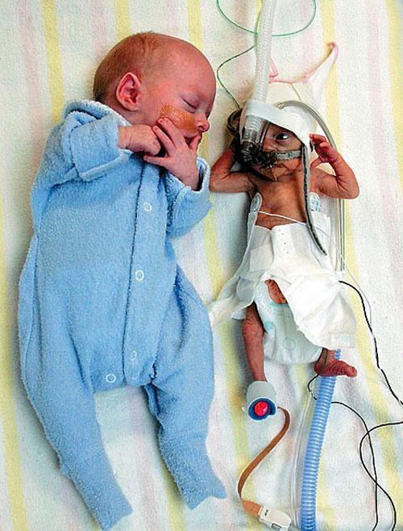
Количество детей рожденных с ЗВРП

Slide 15
Масса тела новорожденных при рождении

Slide 16
Данные патоморфологического исследования плаценты

Slide 17
Данные аутопсии плода

Slide 18
Роль врачей ПМСП в снижении перинатальной смертности включает – строгое соблюдение протоколов диагностики и лечения МЗ РК
Внедрение теста шевеления плода с 28 недель беременности
Тщательное заполнение гравидограммы и анализ полученных результатов
Информирование женщин о тревожных симптомах в период гестации
Своевременная диагностика ЗВРП и решение вопроса о возможности пролонгирования беременности.
Исследование на перинатальные инфекции по показаниям
Выявление рисков по развитию осложнений гестационного процесса при каждом посещении беременной в женскую консультацию
Внедрение изучения биофизического профиля в условиях ПМСП
Выявление причин антенатальных потерь в послеродовом периоде
Проведение реабилитационной терапии и прегравидарной подготовки.

Slide 19
Благодарю за внимание

